Slide 1

Министерство науки и высшего образования Казахстана
НЕКОММЕРЧЕСКОЕ АКЦИОНЕРНОЕ ОБЩЕСТВО «КАЗАХСКИЙ НАЦИОНАЛЬНЫЙ ИССЛЕДОВАТЕЛЬСКИЙ ТЕХНИЧЕСКИЙ УНИВЕРСИТЕТ имени К.И.САТПАЕВА»
Институт: Институт геологии и нефтегазового дела им. К. Турысова
Кафедра: Геофизика и сейсмология
Самостоятельной работе докторанта-1
По дисциплине: Сейсмогеофизические предвестники и стратегия прогноза землетрясений
тема: Тектоника очагов землетрясений.
Приуроченность землетрясений к различным региональным тектонотипам.
Ф.И.О. преподавателя: Академик НАН РК, д.г.-м.н., профессор - А.Е. Абетов
Шифр ОП: 8D05302 - Сейсмология
Ф.И.О. докторанта 1г.о.: Абзал Мешітбай

Slide 2
Содержание:
1. Введение
2. Основы тектоники плит
3. Очаги землетрясений
4. Приуроченность землетрясений к региональным тектонотипам
5. Анализ данных о землетрясениях
6. Заключение
7. Список литературы

Slide 3
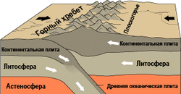
Введение
Землетрясение — это внезапное колебание земной поверхности, вызванное высвобождением энергии в земной коре или верхнем мантии. Эта энергия обычно накапливается в результате движения тектонических плит, что приводит к образованию разломов и напряжений. Когда напряжение превышает предел прочности пород, происходит разрыв, который сопровождается вибрациями, ощущаемыми как землетрясения.
Значение изучения тектоники очагов землетрясений
Изучение тектоники очагов землетрясений имеет критическое значение для понимания механизмов, вызывающих эти природные явления. Понимание распределения и характеристик очагов землетрясений позволяет не только определить зоны с повышенной сейсмической активностью, но и разработать более эффективные методы предупреждения и смягчения последствий землетрясений. Это знание также может помочь в оценке рисков и планировании мероприятий по защите населения и инфраструктуры.

Slide 4
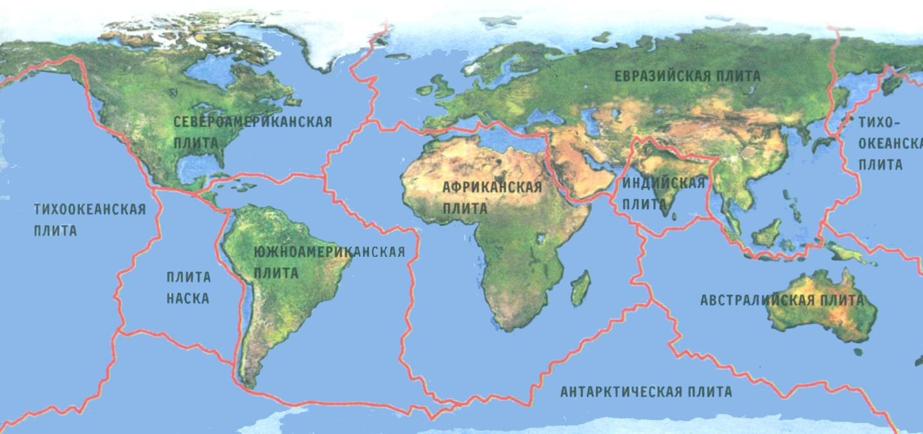
Основы тектоники плит
Теория тектоники плит
Теория тектоники плит, разработанная в середине XX века, объясняет, что верхняя часть Земли (литосфера) состоит из нескольких крупных и малых плит, которые плавают на вязкой мантии. Эти тектонические плиты постоянно движутся, взаимодействуя друг с другом, что приводит к различным геологическим процессам, включая землетрясения, вулканизм и образование гор. Движение плит может происходить медленно, на протяжении миллионов лет, и в результате их столкновения или раздвижения образуются разломы, где накапливается напряжение.
Связь между движением плит и землетрясениями
Движение тектонических плит является основным фактором, определяющим частоту и интенсивность землетрясений. Напряжение, которое накапливается в земной коре в результате взаимодействия плит, в конечном итоге приводит к разрывам, которые освобождают эту энергию в форме сейсмических волн. Разные типы границ плит связаны с различными механизмами образования землетрясений.
Тектонические плиты Земли

Slide 5
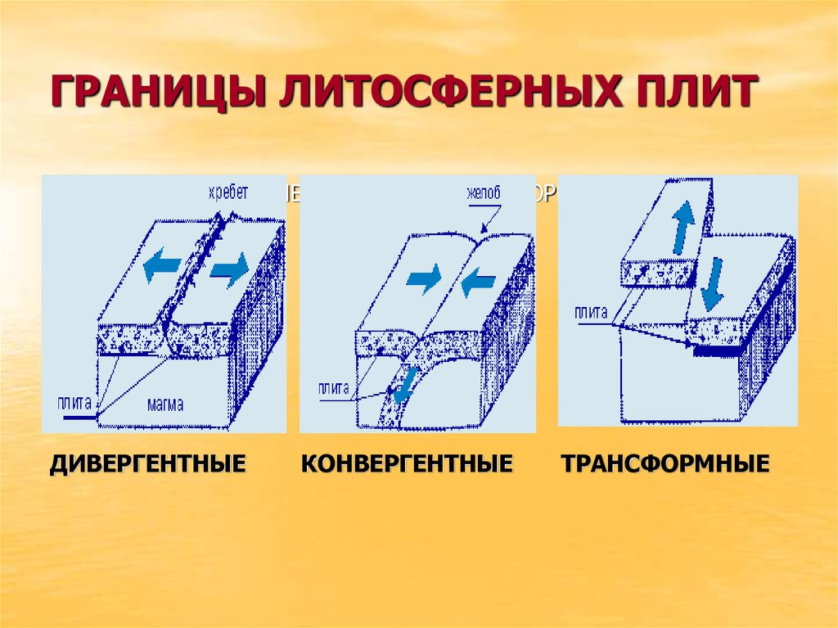
Основы тектоники плит
Существует три основных типа границ тектонических плит, каждая из которых имеет свои особенности и последствия для землетрясений
Конвергентные границы | Дивергентные границы | Трансформные границы
Конвергентные границы образуются, когда две плиту сталкиваются друг с другом. Это может привести к образованию гор, субдукции (погружению одной плиты под другую) и значительной сейсмической активности. Примером таких границ являются зоны субдукции, где океаническая плита погружается под континентальную, вызывая мощные землетрясения и вулканическую активность. | Дивергентные границы формируются, когда две плиты движутся в противоположных направлениях, создавая пространство между ними. Это часто приводит к образованию новых океанических кор, как это происходит на срединно-океанических хребтах. Хотя сейсмическая активность на дивергентных границах обычно менее интенсивна, она все же может вызывать землетрясения. | Трансформные границы возникают, когда две плиты скользят друг мимо друга, создавая значительное трение. Это движение может приводить к накоплению напряжения и, в конечном итоге, к землетрясениям. Примером трансформной границы является разлом Сан-Андреас в Калифорнии, где частые землетрясения вызываются движением плит.

Slide 6
Очаги землетрясений
Определение очага землетрясения
Очаг землетрясения (гипоцентр) — это точка под земной поверхностью, в которой начинается разрыв горных пород, высвобождающий накопленное напряжение. В этой точке начинается распространение сейсмических волн, которые затем достигают земной поверхности и вызывают колебания, известные как землетрясение. Над очагом землетрясения, на земной поверхности, находится эпицентр — точка, где землетрясение ощущается наиболее сильно.
Глубина и расположение очагов
Очаги землетрясений могут располагаться на разной глубине в земной коре и мантии. По глубине очаги делят на:
Мелкофокусные — расположены на глубине до 70 км. Такие землетрясения наиболее распространены и часто бывают разрушительными, так как их эпицентры находятся близко к поверхности.
Среднефокусные — на глубине от 70 до 300 км. Землетрясения на таких глубинах могут вызывать серьезные разрушения, но их энергия рассеивается на пути к поверхности.
Глубокофокусные — на глубине более 700 км. Они реже вызывают значительные разрушения на поверхности, поскольку происходят глубже в недрах Земли.
Эти плоскости стали называть зонами Вадати – Беньоффа по имени японского сейсмолога Вадати и американского – Беньоффа, которые впервые открыли это явление.

Slide 7
Очаги землетрясений
Методы определения очагов
Определение точного местоположения очага землетрясения требует использования сейсмических данных. Основные методы включают:
Сейсмологические методы
Сейсмографы фиксируют сейсмические волны, которые распространяются от очага землетрясения. Время, за которое волны достигают сейсмостанций, помогает определить расстояние до очага. Для точного определения координат очага используется триангуляция, при которой сейсмические данные получают с нескольких станций.
Геофизические методы
Эти методы основаны на анализе изменений физических параметров земных недр, таких как плотность или магнитные аномалии. Они помогают определить тектонические структуры и возможные зоны сейсмической активности, но используются как дополнение к сейсмологическим данным.
Спутниковые и GPS-наблюдения
Современные технологии, такие как GPS и спутниковый мониторинг, позволяют фиксировать смещения земной коры до и после землетрясений. Это помогает уточнить положение очага и оценить масштабы смещений в разломах.

Slide 8
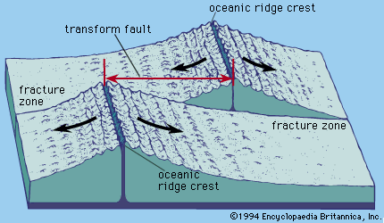
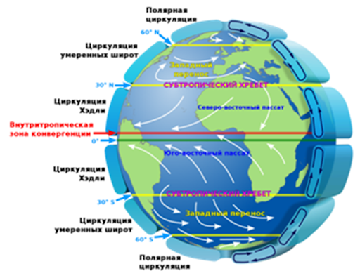
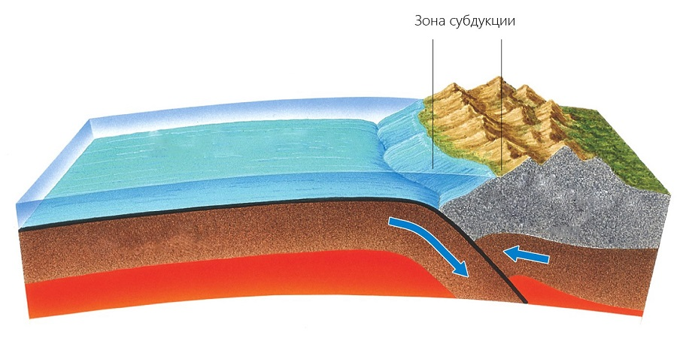
Приуроченность землетрясений к региональным тектонотипам
Землетрясения приурочены к различным региональным тектоническим структурам, каждая из которых характеризуется особыми геологическими условиями и динамическими процессами. Основные тектонотипы, влияющие на частоту и интенсивность землетрясений, включают:
Океанические рифты
Океанические рифты формируются на дивергентных границах плит, где плиты расходятся, и происходит образование новой океанической коры. Примерами таких структур являются Срединно-Атлантический хребет и Восточно-Африканский рифт. Землетрясения здесь относительно слабые по мощности, но происходят часто.
Крайние зоны конвергенции
Эти зоны формируются, когда две континентальные плиты сталкиваются друг с другом. Примером является столкновение Индийской и Евразийской плит, что привело к образованию Гималаев. В таких регионах накапливаются значительные напряжения, которые могут вызывать сильные землетрясения.
Субдукционные зоны
Субдукционные зоны — это места, где одна тектоническая плита погружается под другую. Эти зоны характеризуются мощными землетрясениями и вулканической активностью. Примером субдукционных зон являются Японская дуга и Анды в Южной Америке. Здесь происходят самые сильные и разрушительные землетрясения.
Континентальные разломы
Континентальные разломы образуются на трансформных границах, где плиты скользят друг мимо друга. Это приводит к накоплению напряжения и частым землетрясениям. Разлом Сан-Андреас в Калифорнии является классическим примером такого тектонотипа. Хотя землетрясения здесь могут быть не такими мощными, как в субдукционных зонах, они происходят часто и могут быть весьма разрушительными.

Slide 9
Влияние тектонотипов на интенсивность и частоту землетрясений
Типы тектонических границ играют ключевую роль в определении интенсивности и частоты землетрясений.
Субдукционные зоны
Обычно производят наиболее сильные землетрясения, поскольку одна плита погружается под другую, что приводит к накоплению огромного напряжения. Здесь землетрясения могут достигать магнитуды 9 и выше.
Конвергентные зоны
также порождают мощные землетрясения, особенно в зонах столкновения континентальных плит, где сжатие создает экстремальные напряжения.
Океанические рифты и дивергентные
Границы генерируют более частые, но менее мощные землетрясения, так как процесс раздвижения плит менее интенсивен по сравнению с субдукцией.
Континентальные разломы.
Например, как в случае разлома Сан-Андреас, часто вызывают землетрясения средней силы, но с высокой частотой из-за постоянного скольжения плит друг мимо друга.

Slide 10
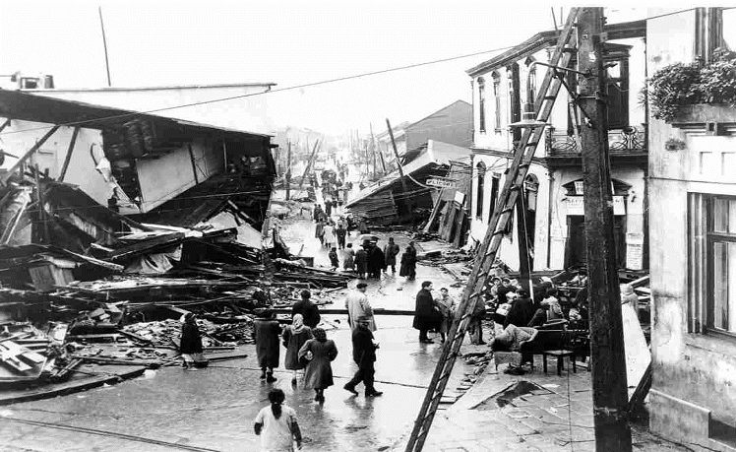
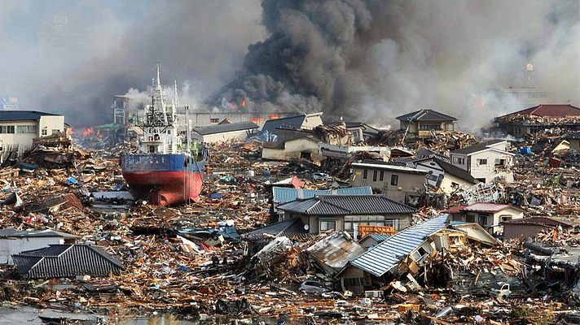
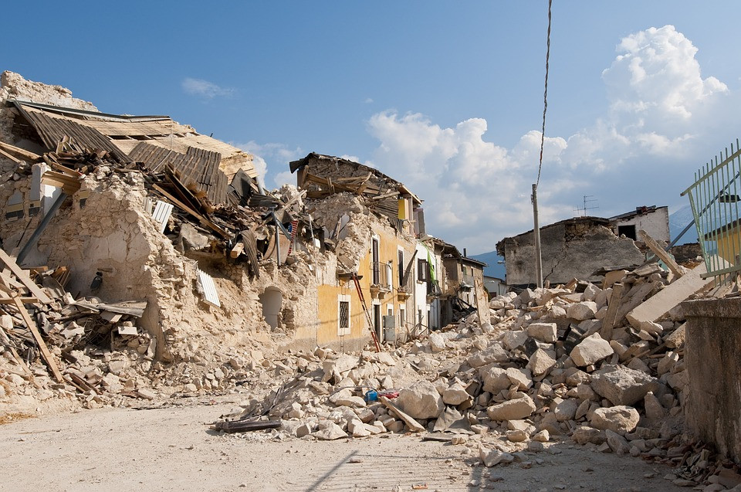
Примеры землетрясений в разных регионах
Тихоокеанское огненное кольцо
Тихоокеанское огненное кольцо — это регион, охватывающий зоны субдукции вдоль границ Тихоокеанской плиты. В этой области сосредоточены наиболее мощные землетрясения и вулканическая активность. Примером является Великое Чилийское землетрясение 1960 года — самое сильное землетрясение, зарегистрированное в истории (магнитуда 9,5).
Альпийско-Гималайская складчатость
Этот регион характеризуется конвергентными границами плит, где Индийская плита сталкивается с Евразийской плитой. В результате этой тектонической активности происходят мощные землетрясения, как, например, землетрясение в Непале в 2015 году, которое вызвало значительные разрушения и жертвы.
Скалистые горы и другие регионы
Внутриконтинентальные регионы, такие как Скалистые горы в Северной Америке, также подвержены землетрясениям, хотя и в меньшей степени. В этих областях землетрясения могут происходить на континентальных разломах, например, землетрясение в Айдахо в 2020 году.

Slide 11
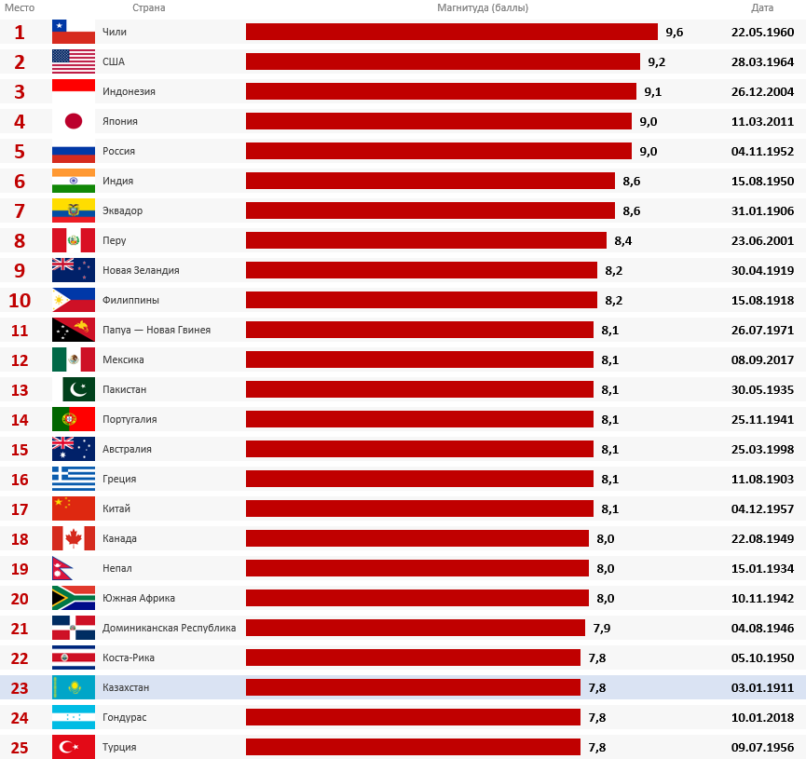
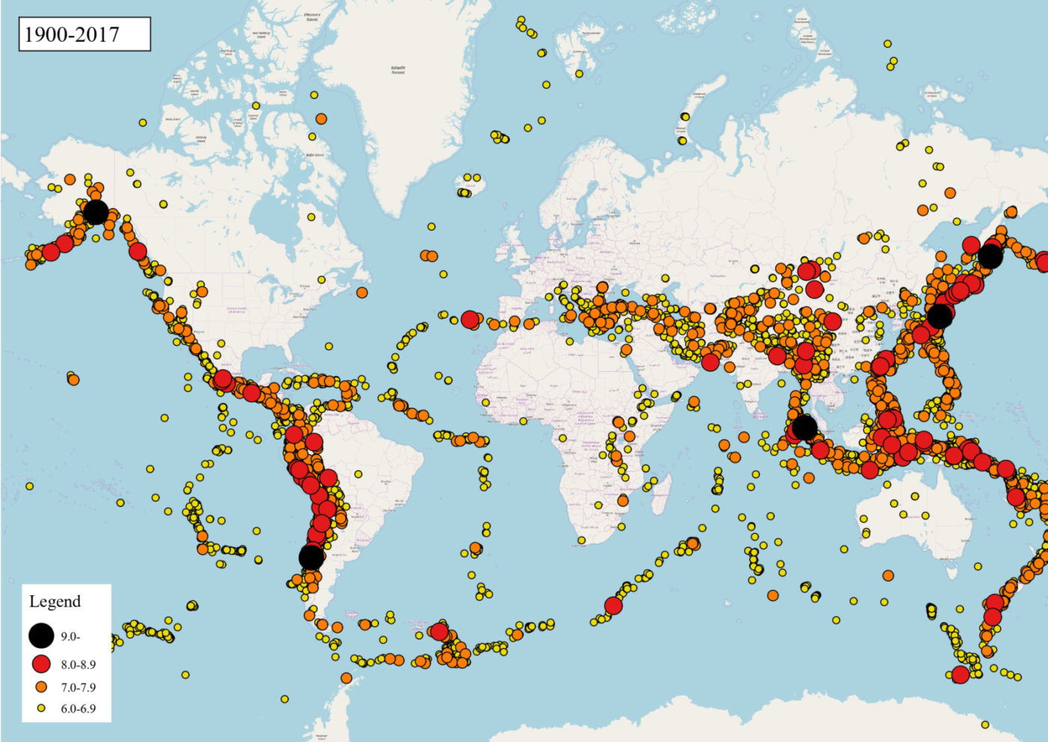
Анализ данных о землетрясениях
Статистические данные по землетрясениям в различных регионах
Статистический анализ землетрясений показывает, что сейсмическая активность распределена неравномерно по поверхности Земли и сконцентрирована в регионах, где активны тектонические процессы. Наибольшее количество землетрясений происходит вдоль тектонических границ, особенно в Тихоокеанском огненном кольце, где зафиксировано более 75% всех землетрясений мира. Субдукционные зоны, такие как Япония и Чили, также демонстрируют высокие уровни сейсмической активности с наиболее разрушительными последствиями. Внутриконтинентальные регионы, такие как Восточная Европа или Центральная Азия, испытывают землетрясения реже, но эти события могут быть значительными.
Корреляция между типами тектонических границ и землетрясениями
Сравнение частоты и интенсивности землетрясений с типами тектонических границ демонстрирует четкую зависимость. На субдукционных зонах происходят самые сильные землетрясения, так как погружение одной плиты под другую сопровождается накоплением большого количества напряжения. Дивергентные границы, как правило, вызывают менее мощные, но частые землетрясения, особенно на океанических рифтах. Трансформные границы, такие как разлом Сан-Андреас, часто связаны с умеренными, но регулярными землетрясениями, вызванными сдвигом плит.

Slide 12
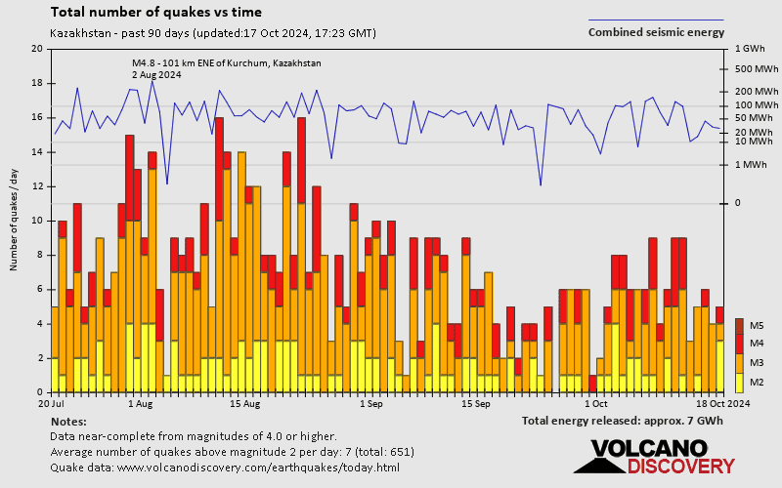
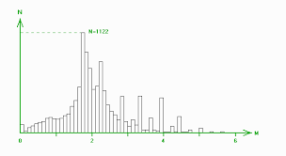
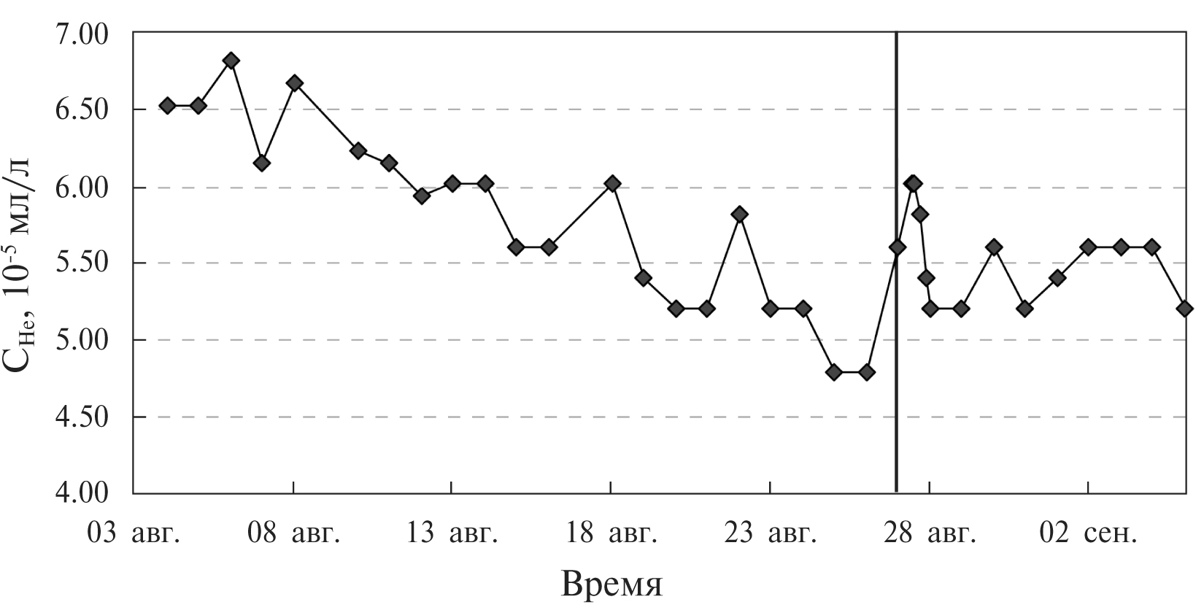
Графики и диаграммы для иллюстрации
Для иллюстрации данных о землетрясениях можно использовать несколько типов визуализаций:
График частоты землетрясений по регионам — показывает количество землетрясений в определенных тектонических зонах, таких как Тихоокеанское огненное кольцо, субдукционные зоны, и сравнивает их с менее активными регионами.
Диаграмма распределения землетрясений по глубине — отображает, насколько часто землетрясения происходят на мелких, средних и больших глубинах, в зависимости от типа тектонической границы.
Корреляционная диаграмма — может быть использована для отображения зависимости между типом тектонической границы и магнитудой землетрясений. Например, эта диаграмма может продемонстрировать, что самые мощные землетрясения происходят в субдукционных зонах, тогда как на дивергентных границах они менее интенсивны.

Slide 13
Заключение
Изучение тектоники очагов землетрясений и их приуроченности к региональным тектонотипам показывает тесную связь между движением тектонических плит и сейсмической активностью. Землетрясения происходят преимущественно вблизи границ плит — в субдукционных зонах, на дивергентных и трансформных границах, что позволяет выделить наиболее сейсмоопасные регионы, такие как Тихоокеанское огненное кольцо и Альпийско-Гималайская складчатая зона.
Анализ типов тектонических границ помогает предсказывать частоту и силу землетрясений. Сильнейшие землетрясения наблюдаются в субдукционных зонах, где плиты погружаются одна под другую, создавая огромное напряжение. В то время как на океанических рифтах и континентальных разломах землетрясения происходят чаще, но с меньшей интенсивностью.
Знание этих процессов позволяет разработать эффективные меры для прогнозирования и предотвращения последствий землетрясений. Дальнейшие исследования в области сейсмологии будут направлены на совершенствование методов предсказания и снижение ущерба от природных катастроф.

Slide 14
Список литературы:
National Earthquake Information Center (NEIC). Global Earthquake Statistics [онлайн]. Доступно на: https://earthquake.usgs.gov
International Seismological Centre (ISC). Global Earthquake Catalogue, 2021.
US Geological Survey (USGS). Seismic Data and Earthquake Activity Reports. Washington, D.C.: USGS, 2020.
Ли, Ц. Корреляция между тектоническими границами и частотой землетрясений, Журнал тектонических процессов, 2020.
Кирк, П. и Холмс, С. Землетрясения в субдукционных зонах: Механизмы и последствия, Журнал геофизических исследований, 2016.
Турчи, Ф. Тектоника плит и землетрясения: Глобальные процессы в литосфере. Санкт-Петербург: Мир, 2012.
Шекунов, А. В. Тектоническая природа землетрясений. Москва: Геоцентр, 1989.
Костров, В. В. Механизм очагов землетрясений. Москва: Наука

